Slide 1
принцип разделения интерфейсов
Interface Segregation Principle

Slide 2
Основные положения
Специализация интерфейсов
Избежание "толстых" интерфейсов
Упрощение изменения

Slide 3
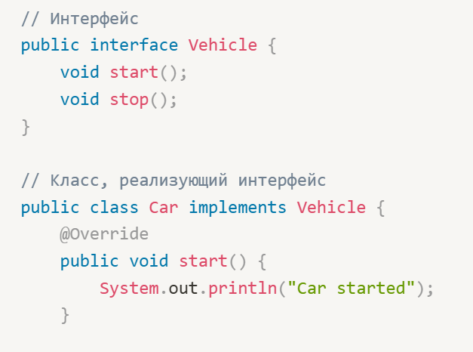
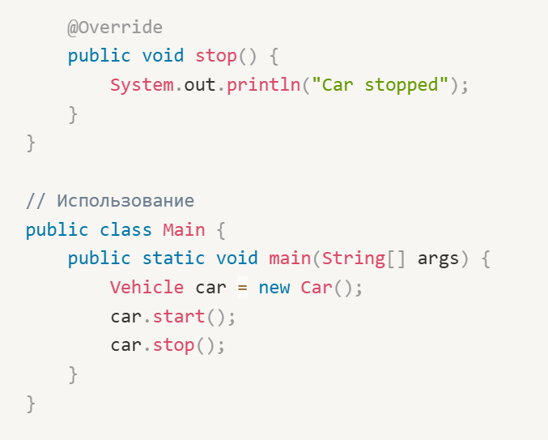
Пример. Java

Slide 4
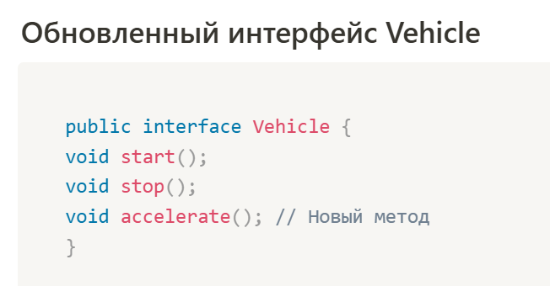
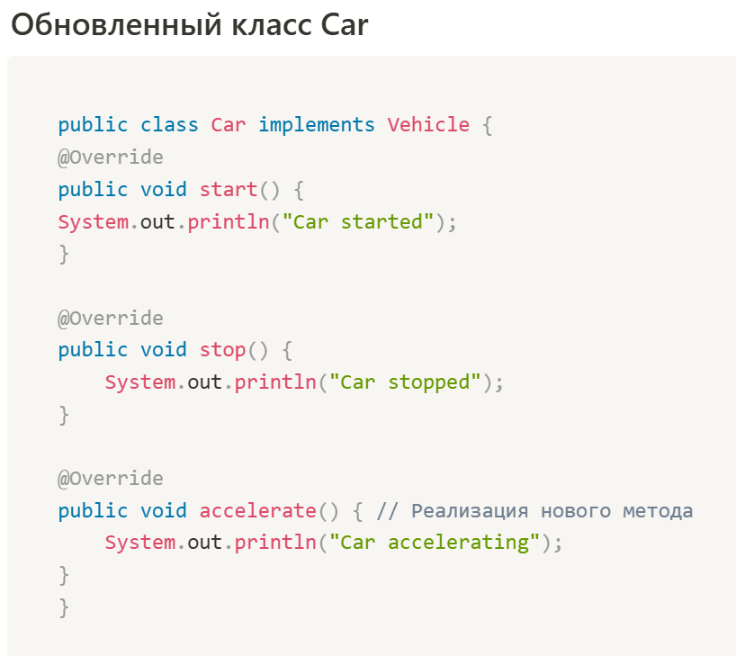
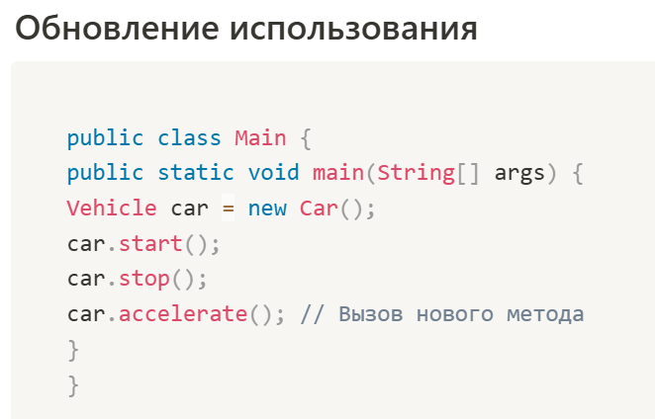
Добавим новый метод в интерфейс

Slide 5
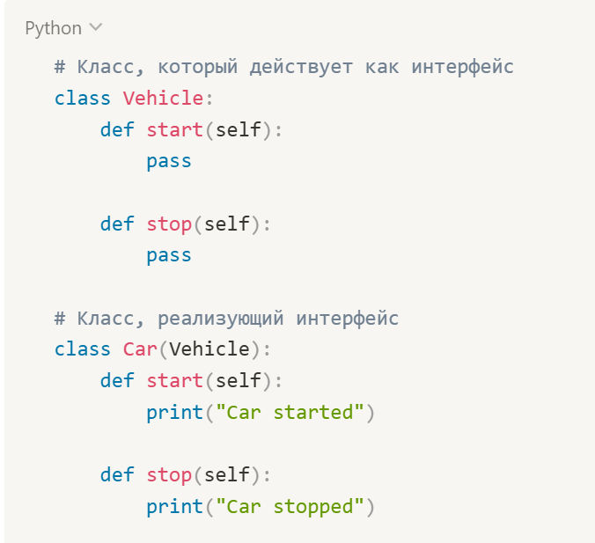
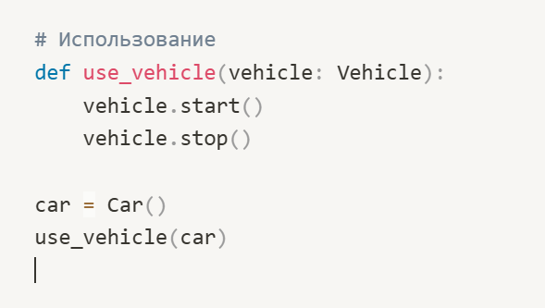
Пример. Python

Slide 6
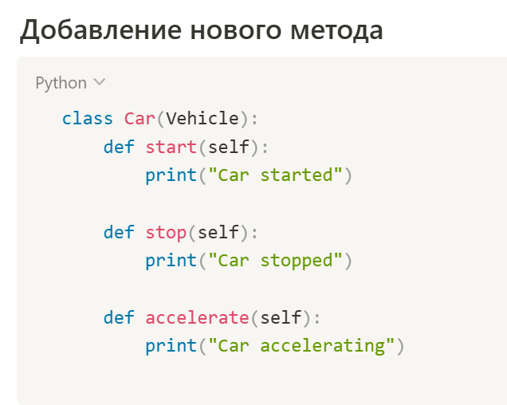
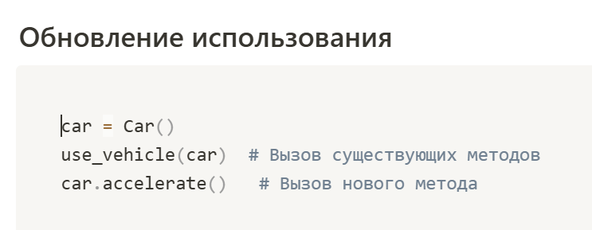
Добавим новый метод в интерфейс

Slide 7
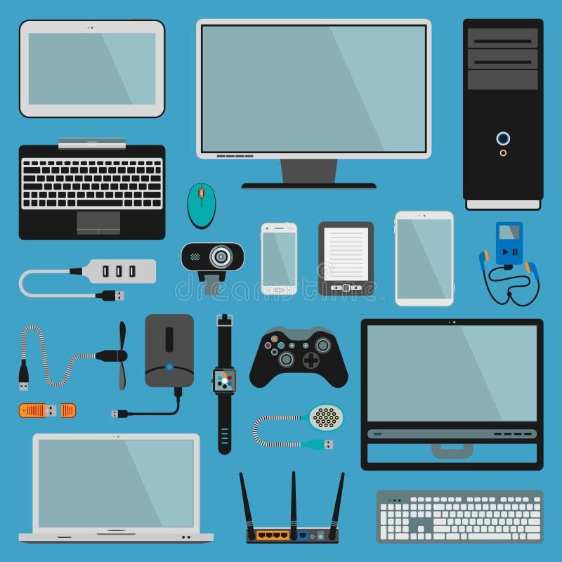


Примеры из жизни
Электронные устройства
Автомобили
Программное обеспечение

